Slide 1


RecSys 경진대회
1조
25.01.03
www.fastcampus.co.kr
Copyright ⓒ FAST CAMPUS Corp. All Rights Reserved. 무단전재 및 재배포 금지

Slide 2



목차
01. 팀원 소개
02. 대회 주제
03. 대회 제출물
04. Trouble shooting
05. 프로젝트 회고
www.fastcampus.co.kr
Copyright ⓒ FAST CAMPUS Corp. All Rights Reserved. 무단전재 및 재배포 금지
www.fastcampus.co.kr
Copyright ⓒ FAST CAMPUS Corp. All Rights Reserved. 무단전재 및 재배포 금지

Slide 3


01
팀원 소개
www.fastcampus.co.kr
Copyright ⓒ FAST CAMPUS Corp. All Rights Reserved. 무단전재 및 재배포 금지

Slide 4

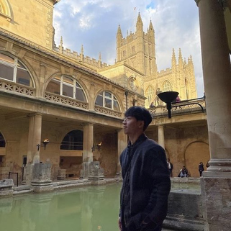
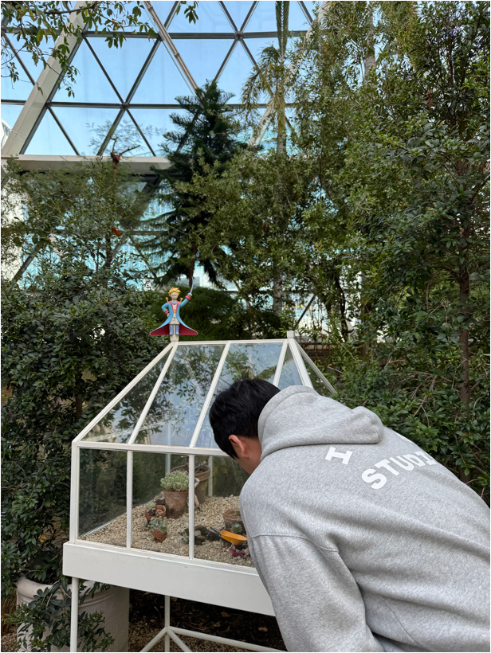
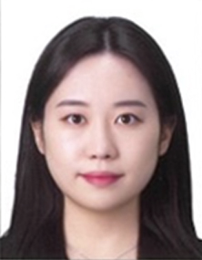

RS 1조
김동규(팀장)
이주하
김지환
한성범
진주영
LMF, FEARec
bert4rec
bert4rec
bert4rec, EDA, feature engineering
EDA

Slide 5
02
프로젝트 주제
www.fastcampus.co.kr
Copyright ⓒ FAST CAMPUS Corp. All Rights Reserved. 무단전재 및 재배포 금지

Slide 6


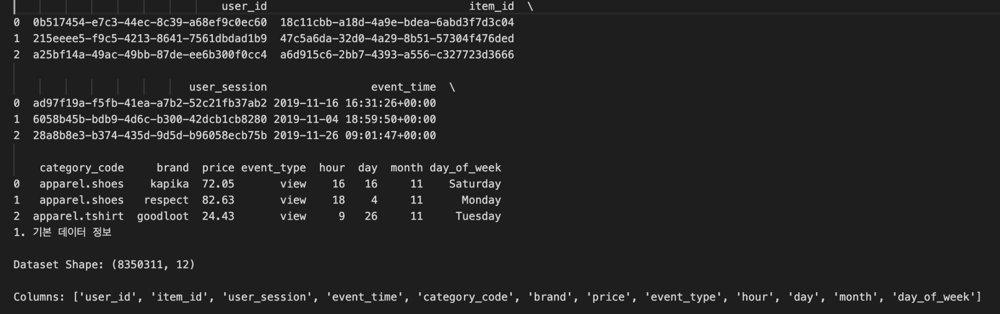
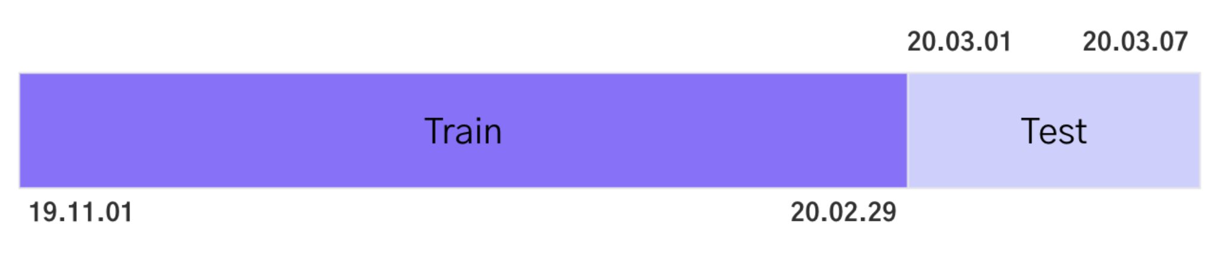
프로젝트 소개
: RecSys 경진대회
주제
사용자의 쇼핑 패턴을 분석하여 미래에 사용자가 구매할 상품을 추천하는 것
평가 지표 및 소통 방식
개요
평가 지표
NDCG@10
팀 소통 방식
Slack, Zoom을 이용해서 소통
평가 데이터
무작위 50:50 random split으로 public, private으로 나뉨
기간
2024. 12. 23 ~ 2025. 01.02
www.fastcampus.co.kr
Copyright ⓒ FAST CAMPUS Corp. All Rights Reserved. 무단전재 및 재배포 금지

Slide 7
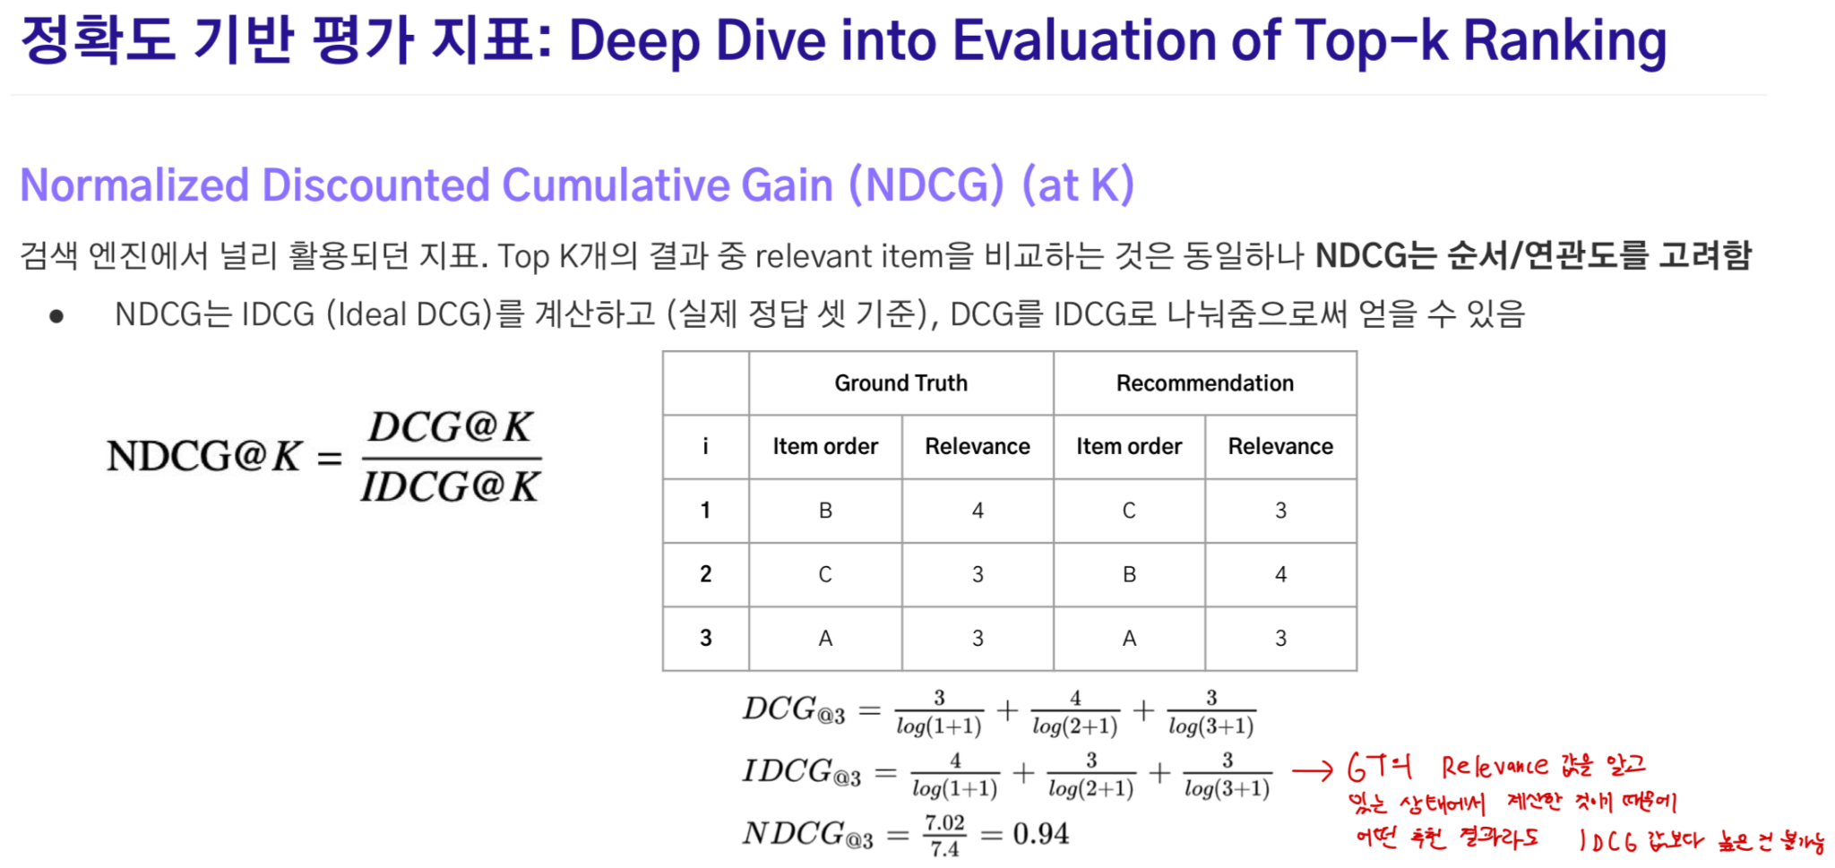
프로젝트 소개
: 평가 지표
DCG(Discounted Cumulative Gain)
낮은 순위의 아이템에 대한 관련도 값을 discount함으로
더 높은 순위의 Item에 더 많은 보상을 부여
www.fastcampus.co.kr
Copyright ⓒ FAST CAMPUS Corp. All Rights Reserved. 무단전재 및 재배포 금지

Slide 8
03
최종 제출물
8
www.fastcampus.co.kr
Copyright ⓒ FAST CAMPUS Corp. All Rights Reserved. 무단전재 및 재배포 금지

Slide 9
기능 리뷰
: 모델 선정
SASRec
사용자의 과거 행동 시퀀스를 입력으로 각 시점의 아이템과 전체 시퀀스 내의 다른 아이템들 간의 관계를 분석. ⇒ 사용자가 다음에 소비할 아이템을 효과적으로 예측할 수 있음.
셀프 어텐션 메커니즘은 아이템 간의 상호작용을 파악하여, 중요한 아이템에 더 집중하도록 모델을 학습하게 함.
결과 : 0.0842
www.fastcampus.co.kr
Copyright ⓒ FAST CAMPUS Corp. All Rights Reserved. 무단전재 및 재배포 금지

Slide 10
기능 리뷰
: 모델 선정
BERT4Rec은 추천 시스템에서 BERT(Bidirectional Encoder Representations from Transformers) 모델을 활용하는 접근 방식.
이 방법은 BERT의 양방향 문맥 이해 능력을 시퀀스 기반 추천 시스템에 적용한 것
기존의 시퀀스 모델들은 대개 순차적으로 데이터를 처리하여 과거 정보만을 이용하거나 미래 정보만을 예측하는 방식으로 한정됨 (SASRec도 마찬가지). 반면, BERT4Rec은 시퀀스를 양방향으로 인식하여, 시퀀스 내의 아이템을 마스크하여 양방향 문맥 정보로부터 아이템을 예측하는 목적을 가짐. ⇒ 일반적인 Next-Item Prediction과는 달리 More Versatile한 모델을 만들기 위함
결과 0.1085
www.fastcampus.co.kr
Copyright ⓒ FAST CAMPUS Corp. All Rights Reserved. 무단전재 및 재배포 금지

Slide 11
04
Trouble shooting
www.fastcampus.co.kr
Copyright ⓒ FAST CAMPUS Corp. All Rights Reserved. 무단전재 및 재배포 금지

Slide 12
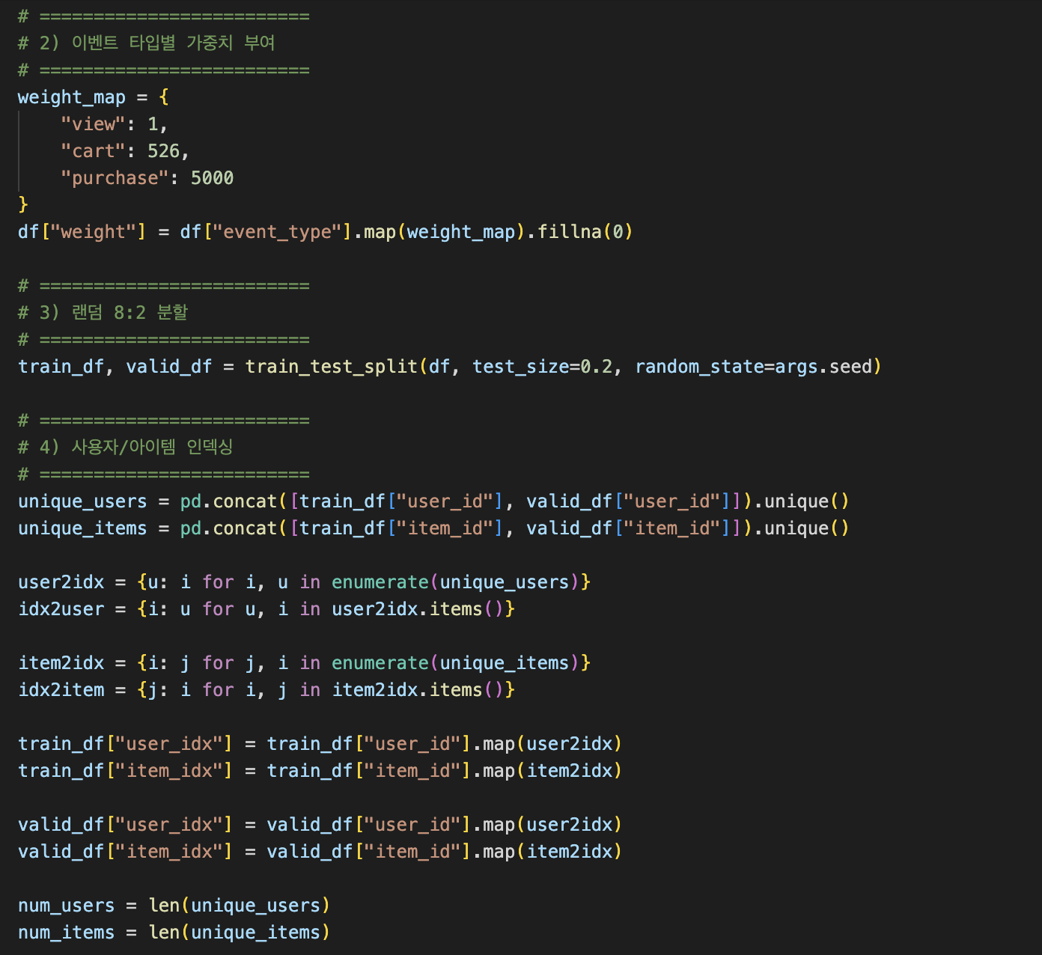
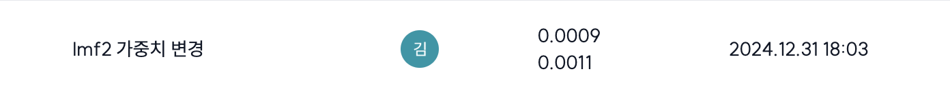
Troubleshooting
: LMF 모델 시도
#0 실험 기본 아이디어
view, cart, purchase별로 다른 가중치를 두고 각 항목별 점수를 통해 추천 순위를 결정하려고 했음.
(가중치 선정 기준은 train data set에 있는 view, cart, purchase의 비율)
#1 LMF 모델을 시도한 이유
user가 사용하지 않은 item이 많아서(sparse문제).
view/cart/purchase와 같은 이진적 상호작용 데이터를 다루기 때문에
#2 실험 결과
optuna최적화를 이용해봤지만 그렇게 좋은 결과를 얻지 못함.
#3 실패 이유
LMF는 모델 선정이유에서와 같이 이진적 상호작용을 다루는데 적합함.
그러나 view, cart, purchase별로 다른 가중치를 두고 실험을 진행함.
즉, 실험 기본 아이디어와 LMF 모델의 기본 가정 불일치
#4 개선 사항
연말, 연초 이슈로 빠르게 실험한다고 모델의 기본 가정과 실험의 기본 가정을 엄밀하게 검토하지 못함. 바쁘더라도 중요한 것을 놓치지 말 것.
www.fastcampus.co.kr
Copyright ⓒ FAST CAMPUS Corp. All Rights Reserved. 무단전재 및 재배포 금지

Slide 13
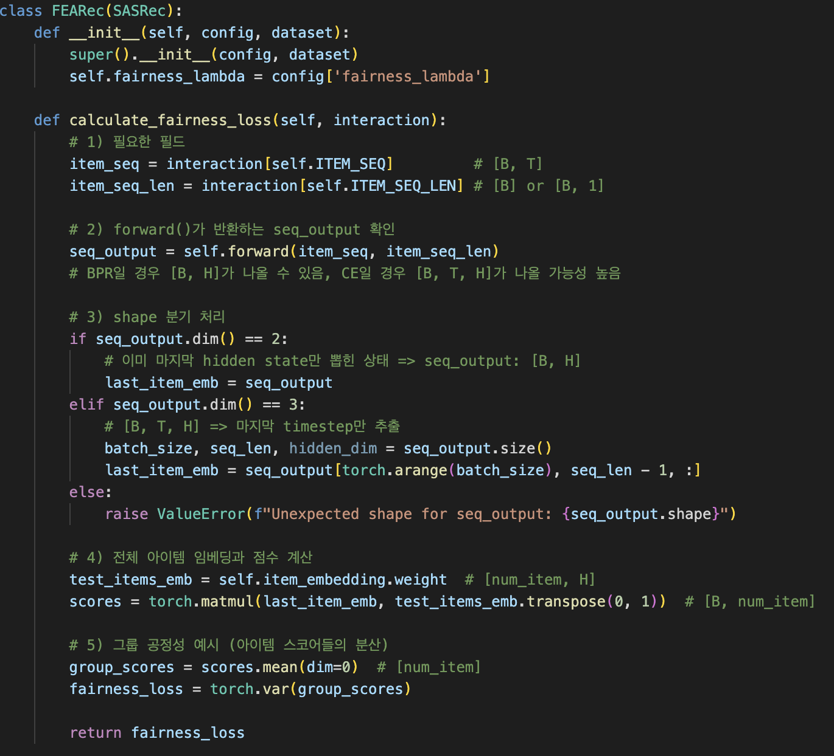
Troubleshooting
: FEARec
#0 모델 선택 배경
멘토님의 멘토링 과정에서 FEARec 모델 추천을 받음.
그리고 MF 방식의 추천 방법과 딥러닝 방식의 추천 방법을 앙상블 하고 싶었음.
#1 다른 딥러닝 모델과의 앙상블
FEARec 말고도 Bert4Rec모델도 추천 받음.
두 모델에 대해 조금더 조사해보니 Bert4Rec은 시계열적인 정보에서 강점을 가지지만 추가 문맥 정보를 FEARec보다는 잘 고려하지 못한다는 것을 알게 됨.
그래서 두 모델 앙상블 시도를 하려고 했음
#2 실험 결과
FEARec 학습까지는 마무리했지만 output.csv파일을 내다가 시간이 다 되어서 결과물 제출을 하지 못함
#3 실패 이유
시간 부족.
www.fastcampus.co.kr
Copyright ⓒ FAST CAMPUS Corp. All Rights Reserved. 무단전재 및 재배포 금지

Slide 14
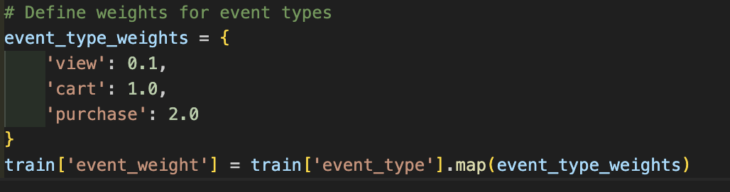
Troubleshooting
: Feature Engineering
#0 event type
event_types
view: 8,331,873
cart: 16,362
purchase: 2,076
#1 View2Cart rate: 0.0019
View2Purchase rate: 0.0002
Cart2Purchase rate: 0.1268
-> 이를 보고 view를 한 것들에 비해 cart, purchase 수가 현저히 적고, view가 purchase로 전환되는 비율이 적고 상대적으로 cart에서 purchase로 가는 비율이 높아, 가중치 부여를 판단함
als 기준
0.0846->0.0863
bert4rec 기준
변화없음
www.fastcampus.co.kr
Copyright ⓒ FAST CAMPUS Corp. All Rights Reserved. 무단전재 및 재배포 금지

Slide 15
Troubleshooting
: Feature Engineering
#0 category codes : 24
#1 구매율이 높은 category에 비중을 줘야하는가?
#2 5번 이상 상호작용을 하고 그게 구매가 포함된 category
0 apparel.shoes 152969 553
2 apparel.shoes.slipons 38640 201
1 apparel.shoes.keds 56317 148
-> 총 구매 2076에서 553이나 차지하면 유의미 하다고 판단
als 기준
0.0846->0.0868
bert4rec 기준
변화없음
www.fastcampus.co.kr
Copyright ⓒ FAST CAMPUS Corp. All Rights Reserved. 무단전재 및 재배포 금지

Slide 16
Troubleshooting
왜 변화가 없었을까?
-> 모델에 따른 가중치 적용 방식이 달랐어,,
시간이 없어 못했던 시도
한번만 상호작용한 유저들은 60만명 중 10만명, 이들을 위해 다시 추천해주는 앙상블을 시도(하드보팅 및 가중치가 포함된 하드보팅시도)
한번만 상호작용한 유저들이 상위 5개는 bert로, 나머지 하위 5개는 sas 및 다른 모델로 구성
시간대를 나누어 학습( 최근 시간대에 가중치 부여)
www.fastcampus.co.kr
Copyright ⓒ FAST CAMPUS Corp. All Rights Reserved. 무단전재 및 재배포 금지

Slide 17
05
프로젝트 회고
www.fastcampus.co.kr
Copyright ⓒ FAST CAMPUS Corp. All Rights Reserved. 무단전재 및 재배포 금지

Slide 18

경진대회 진행 및 느낀점
: RecSys 경진대회
김동규
IR 경진대회에 이어서 RecSys 경진대회를 진행할 수 있어서 좋았다. 두 분야가 연관되어 있는 부분도 있다보니 이해를 더 깊이 할 수 있는 기회가 되기도 했다. 하지만 연말, 연초 시즌이 겹쳐서 보통의 경진 대회보다 공부 시간과 경진대회 준비 시간에 시간을 많이 투자하지 못한 부분은 아쉽다.
남은 부분은 혼자서라도 다시 공부해봐야겠다.
진주영
이번 추천시스템 경진대회를 통해 사용자 중심 데이터 기반 사고를 해볼 수 있어서 유익했습니다. 개인일정 및 공휴일로 많이 참석하지 못해 아쉬움이 남고, 추후 더 공부해보고 싶습니다!
한성범
제일 관심이 많았던 분야여서 다른 대회보다 더 열심히 대회에 참여하게 되었다. 다만 개인일정 및 공휴일 연말이 껴있어서 제대로 참여하지 못해 아쉬웠다. 추후에 다른 모델들도 활용해보고 사이드 프로젝트 제작도 같이 해보고 싶습니다
프로젝트 진행 소감에 대해 정리해 작성해주세요.
www.fastcampus.co.kr
Copyright ⓒ FAST CAMPUS Corp. All Rights Reserved. 무단전재 및 재배포 금지

Slide 19

Life-Changing Education
감사합니다.
www.fastcampus.co.kr
Copyright ⓒ FAST CAMPUS Corp. All Rights Reserved. 무단전재 및 재배포 금지

